Slide 1

Modelagem dimensional alunos: ítalo santos e josé cleyton

Slide 2


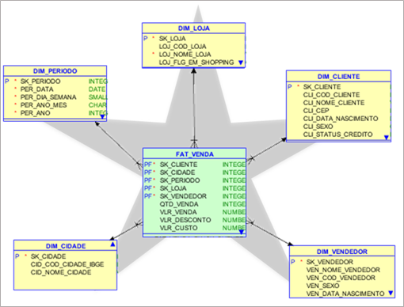

Caso de uso de star schema em data warehouse

Slide 3
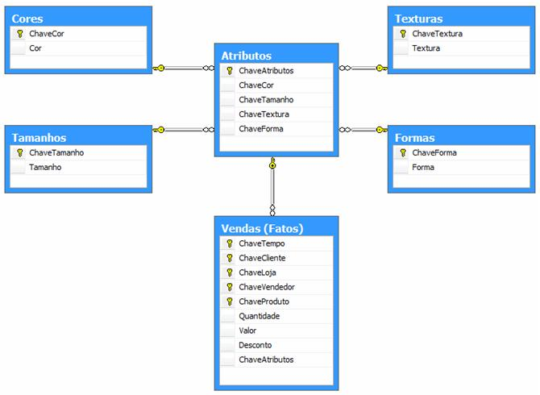
Caso de uso do snowflake

Slide 4
Conceito de cubo olap
O OLAP (On-Line Analytical Processing / Processamento Analítico On-line) é uma importante ferramenta utilizada para realizar análises em grandes quantidades de dados, geralmente armazenados em Data Warehouses, sendo comumente utilizado em modelos dimensionais.
A análise multidimensional é a grande característica do OLAP. Mas o que isso quer dizer? Bom, este tipo de análise é baseado em cubos de informações, na qual é possível que sejam realizados estudos por meio de diferentes variáveis (dimensões), simultaneamente. Vamos ilustrar? Observe a figura abaixo:
Muito utilizado para decisões gerenciais e estratégicas da empresa.

Slide 5


